Slide 1

Introducción a las Bases de Datos
Dr. Leon Felipe Palafox Novack
lpalafox@up.edu.mx

Slide 2
Anuncios parroquiales
0

Slide 3
Examen 2
Octubre 15 y 17:
Para ir acorde al calendario de nuestra clase:
Algebra Relacional
Va a ser en dos partes:
1º Examen Individual
2ª Evaluación Grupal

Slide 4
Algebra Relacional
2

Slide 5
Operaciones
R1 := σ_{c}(R2)
C es una condición
R1: = π_{L}(R2)
L es una lista
R1: = π_{[A+B} _{->C, A, A]}(R2)
R3 : R1 x R2
R3 := R1 ⋈_{c} R2

Slide 6
Natural Join
R3 := R1 ⋈ R2
Una variante del Theta-Join
Conecta dos relaciones:
Iguala atributos con el mismo nombre
Proyecta una copia de cada par de atributos igualados.

Slide 7
Natural - Join
R1
R2
Plaza | Tienda | Número
Parque Delta | Starbucks | 2
Parque Delta | Marti | 1
Galerías Insurgentes | Starbucks | 1
Galerías Insurgentes | Marti | 1
Plaza | Colonia
Parque Delta | Roma
Galerías Insurgentes | Del Valle
Perisur | Pedregal

Slide 8
Natural-Join
R3
Plaza | Tienda | Número | Colonia
Parque Delta | Starbucks | 2 | Roma
Parque Delta | Marti | 1 | Roma
Galerías Insurgentes | Starbucks | 1 | Del Valle
Galerías Insurgentes | Marti | 1 | Del Valle

Slide 9
Algebra Relacional / SQL
3

Slide 10
Joins
Inner Join
Outer Join
Left Inner Join
Left Outer Join
Right Inner Join
Right Outer Join

Slide 11
Tablas
Table A
Table B
id | Nombre
1 | Frodo
2 | Gandalf
3 | Harry Potter
4 | Darth Vader
id | Nombre
1 | Kermit
2 | Frodo
3 | Darth Vader
4 | Jon Snow

Slide 12
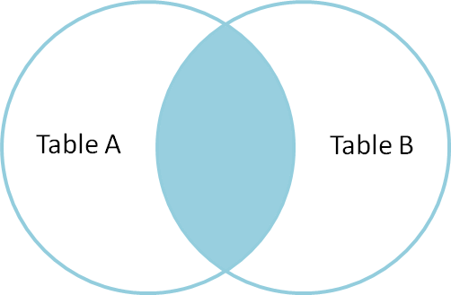
Inner Join
SELECT * FROM TableA
INNER JOIN TableB
ON TableA.name = TableB.name
id | name | id | name
1 | Frodo | 2 | Frodo
4 | Darth Vader | 3 | Darth Vader
Sólo los matches entre A y B

Slide 13
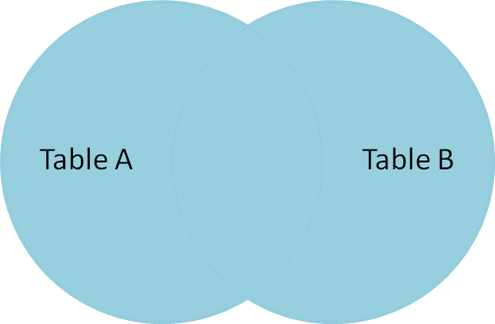
Outer Join
SELECT * FROM TableA
FULL OUTER JOIN TableB
ON TableA.name = TableB.name
Produce todos los elementos de A y B, y donde no existe un match, coloca un NULL.

Slide 14
Outer Join
id | name | id | name
1 | Frodo | 2 | Frodo
2 | Gandalf | NULL | NULL
3 | Harry Potter | NULL | NULL
4 | Darth Vader | 3 | Darth Vader
NULL | NULL | 1 | Kermit
NULL | NULL | 4 | Jon Snow

Slide 15
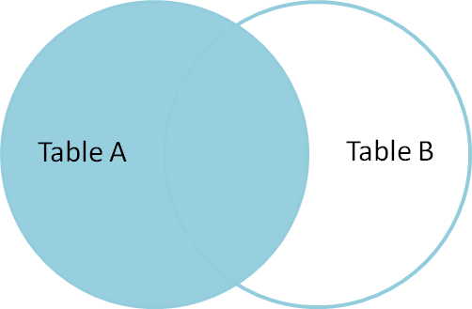
Left Outer Join
SELECT * FROM TableA
LEFT OUTER JOIN TableB
ON TableA.name = TableB.name
Produce todos los elementos de A con los elementos de B (si existen), si no hay un match, escribe NULL

Slide 16
Left Outer Join
id | name | id | name
1 | Frodo | 2 | Frodo
2 | Gandalf | NULL | NULL
3 | Harry Potter | NULL | NULL
4 | Darth Vader | 3 | Darth Vader

Slide 17
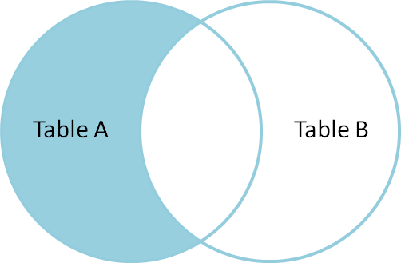
Left Outer Join
SELECT * FROM TableA
LEFT OUTER JOIN TableB
ON TableA.name = TableB.name
WHERE TableB.id IS null

Slide 18
Left Outer Join
id | name | id | name
2 | Gandalf | NULL | NULL
3 | Harry Potter | NULL | NULL

Slide 19
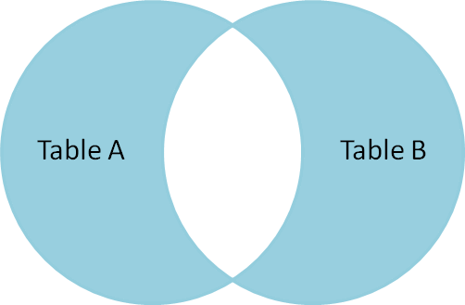
Full Outer Join
SELECT * FROM TableA
FULL OUTER JOIN TableB ON
TableA.name = TableB.name
WHERE TableA.id IS null
OR TableB.id IS null

Slide 20
Full Outer Join
id | name | id | name
2 | Gandalf | NULL | NULL
3 | Harry Potter | NULL | NULL
NULL | NULL | 1 | Kermit
NULL | NULL | 4 | Jon Snow

Slide 21
Terminamos Álgebra Relacional!

Slide 22
Temario
Nos quedan 7 semanas
Examen 2 (1 Semana)
SQL – Python (3 Semanas)
Ejercicios
Problemas
Blockchain – Big DB (2 Semanas)

Slide 23


